Slide 1
Dsida Jenő:1907-1938

Slide 4
Mind a 4 kell!

Slide 5
karaván, Itália, citera, nagycsütörtök

Slide 6
KARAVÁN

Slide 7
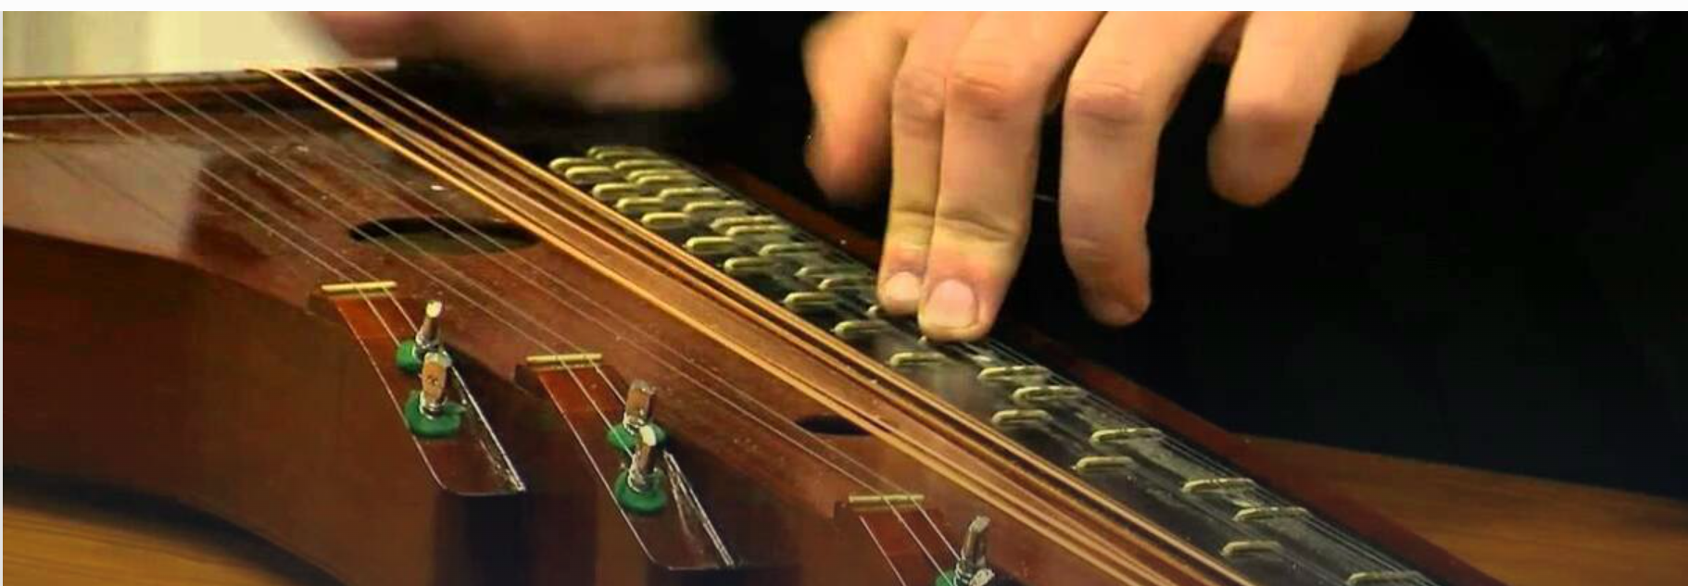
citera

Slide 8
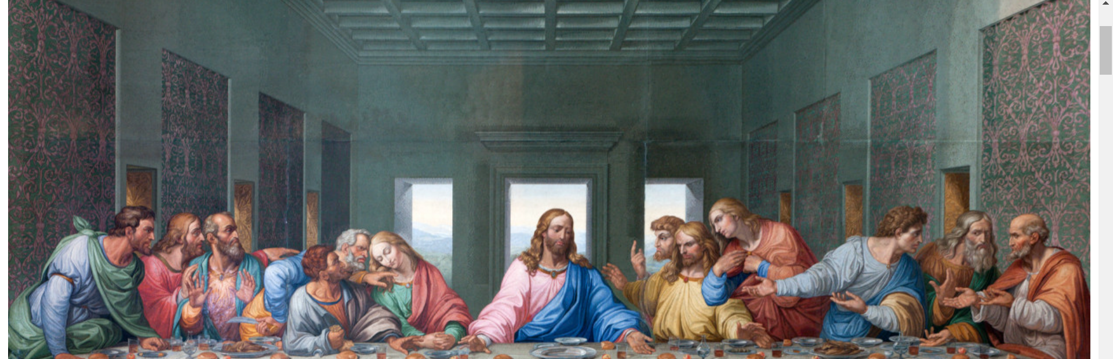
NAGYCSÜTÖRTÖK

Slide 9
HÁZI FELADAT:
Redmenta: Dsida Jenő
Vers tanulás ( Dsida Jenő-Búcsúzás után)

Slide 10
Dsida Jenő:
Búcsúzás után Búcsúzás után Mikor ránézek, lehull a csillag! Mindenki elmegy, Mindenki itthagy - Körülöttem már, hej, senki sincsen, csak a könnyező, felhőn lebegő, jóságos Isten!
Dsida Jenő: Búcsúzás után
Búcsúzás után Mikor ránézek, lehull a csillag! Mindenki elmegy, Mindenki itthagy - Körülöttem már, hej, senki sincsen, csak a könnyező, felhőn lebegő, jóságos Isten!
Dsida Jenő: Búcsúzás után
Búcsúzás után Mikor ránézek, lehull a csillag! Mindenki elmegy, Mindenki itthagy - Körülöttem már, hej, senki sincsen, csak a könnyező, felhőn lebegő, jóságos Isten!

